Slide 1

Fondo de Infraestructura Social para las Entidades (FISE)
1
El Fondo para la Infraestructura Social para las Entidades (FISE) es parte de del FAIS y este se destina exclusivamente al financiamiento de obras, acciones sociales básicas y a inversiones que beneficien directamente a población en pobreza extrema, localidades con alto o muy alto nivel de rezago social y en las zonas de atención prioritaria (ZAP) (Art. 33 de la LCF). Los gobiernos locales deben utilizar los recursos de FAIS para la realización de obras y acciones que atiendan prioritariamente las carencias sociales y, para incidir en éstas, las entidades deberán llevar a cabo los proyectos que estén previstos en el catálogo del FAIS. Para la realización de proyectos con recursos del FISE al menos 30% de los recursos deberán invertir en las ZAP, ya sean urbanas o rurales. El resto de los recursos se invertirán en los municipios con los dos mayores grados de rezago social, o bien, utilizando el criterio de pobreza extrema (Numeral 2.3 inciso A, lineamientos FAIS). El FAIS cuenta con recursos equivalentes al 2.5294% de la recaudación Federal participable y se divide en dos: Fondo para la Infraestructura Social de las Entidades (FISE) y, Fondo para la Infraestructura Social Municipal y de las Demarcaciones Territoriales del Distrito Federal (FISMDF). Los recursos del FISE, equivalentes al 0.3066% de la recaudación Federal participable, se deben destinar a obras y acciones que beneficien preferentemente a la población de los municipios, demarcaciones territoriales y localidades que presenten mayores niveles de rezago social y pobreza extrema en la entidad.
Descripción del Fondo

Slide 2

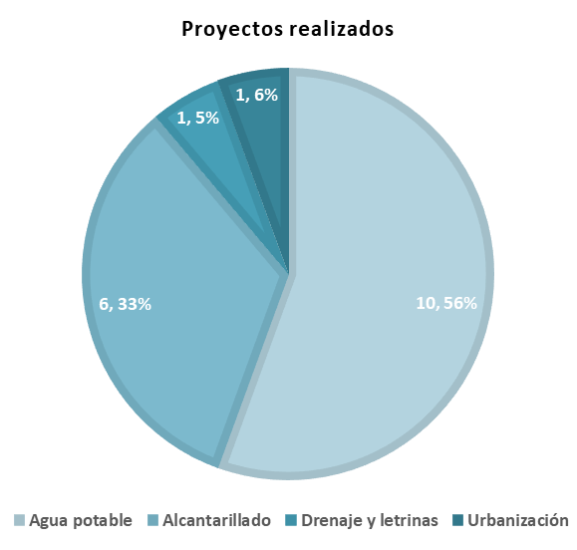
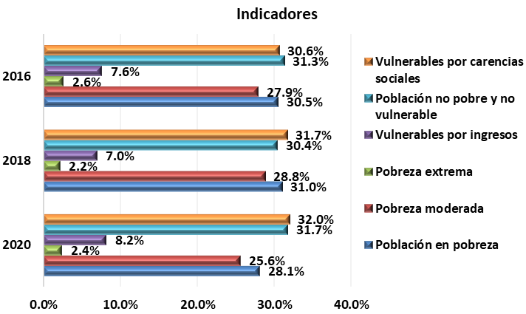
Fondo de Infraestructura Social para las Entidades (FISE)
2
¿Cuáles son los resultados del Programa y cómo los mide?
En el ejercicio fiscal 2021, se estima que 975,400 personas viven en situación de pobreza, respecto al índice de pobreza moderada se tuvo cerca de 890,200 personas, y en el índice de pobreza extrema se registraron 85,230 personas. En cuanto al índice de los vulnerables por ingresos se obtuvo un 6.5%, en el índice de la población no pobre y no vulnerable se registró un 28.1% y por último, en el índice de los vulnerables por ingresos se tuvo un 34.5%. Lo anterior, también se registró en el ejercicio 2020, es decir, para estos índices se mantuvieron los mismos porcentajes y se sigue manteniendo la meta aproximada.
Resultados
El FISE realizó un total de 18 proyectos, de los cuales, 10 proyectos fueron de agua potable, 6 proyectos fueron de alcantarillado, 1 proyecto fue de drenaje y letrinas y 1 proyecto fue de urbanización; respecto a lo anterior, 17 proyectos fueron por carencial social de servicios básicos.

Slide 3

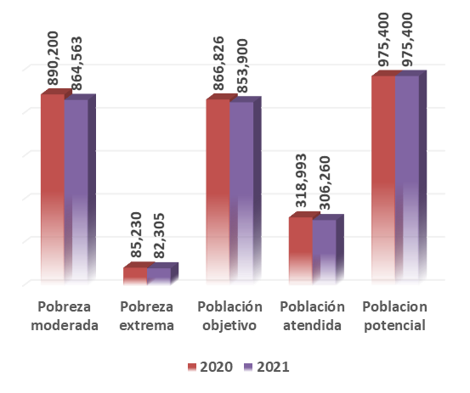
Fondo de Infraestructura Social para las Entidades (FISE)
3
Definición de Población Objetivo
A través de las acciones realizadas durante el ejercicio fiscal 2021, mediante las cuales, se busca brindar una mejor calidad de vida a las personas que se encuentran en un estado de vulnerabilidad por carencias sociales.
De acuerdo a los resultados de la medición de la pobreza, el 30.9% de la población Sinaloense viven en situación de pobreza, es decir, 975,400 personas aproximadamente, de los cuales, el 28.2% (890,200 personas) estaban en situación de pobreza moderada, mientras tanto, el 2.7% (85,230 personas) se encontraban en situación de pobreza extrema.
Además, a nivel nacional se tiene un 41.9% porcentaje de pobreza, observando que Sinaloa se mantiene con 11.0 puntos porcentuales menores que al nacional (30.9%).
Cobertura |  | Indicador de Cobertura | Avance de la Cobertura
Municipios | 18 |  | Para el ejercicio fiscal 2021, y de acuerdo a las normas y lineamientos del FISE en Sinaloa se ha logrado avanzar en la implementación de programas y proyectos que llevan a cabo el desarrollo del estado, y con ello brindar beneficios a la población con el combate a la disminución de la pobreza moderada y extrema, es por eso que se han realizado obras de mejoramiento de agua potable, construcción de red de alcantarillado, obras de drenaje y letrinas y proyectos de urbanización, por lo que se logró beneficiar a 306,260 personas pertenecientes a comunidades con un nivel medio y alto de marginación.
Cuantificación de Poblaciones
Unidad de Medida PA | Personas
Valor año (2021)
Población Potencial (PP) | 975,400
Población Objetivo (PO) | 853,900*
Población Atendida (PA) | 306,260
Población Atendida / Población Objetivo | 0.36%
Cobertura
* Fuente: estimaciones del CONEVAL con base en la ENIGH 2016, 2018 y 2020.

Slide 4

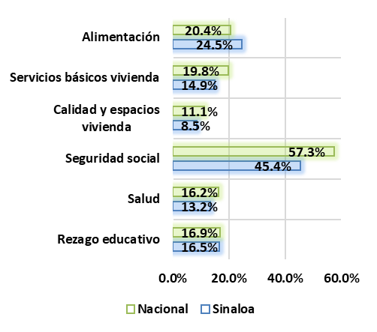
Fondo de Infraestructura Social para las Entidades (FISE)
4
Análisis del Sector
En el ejercicio fiscal 2021 , se encontraron los siguientes retos para garantizar el derecho a la vivienda en Sinaloa, principalmente en el indicador de servicios básicos en la vivienda (viviendas sin acceso al agua, viviendas sin drenaje, viviendas sin electricidad y en viviendas sin chimeneas cuando usan leña o carbón para cocinar) con una población de 457.4 (miles) de personas, representando con ello un 14.9%. En referencia al indicador de Calidad y espacios en la vivienda (viviendas con pisos de tierra, techos de material endeble, muros de material endeble y con hacinamiento) con una población de 260.7 (miles) de personas, representando a un 8.5%.
Indicadores de carencias sociales en la entidad
Carencia | Personas
Rezago educativo | 506,718
Acceso a los servicios de salud | 403,554
Acceso a la seguridad social | 1,392,275
Calidad y espacios en la vivienda | 260,730
Servicios básicos en la vivienda | 457,416
Acceso a la alimentación | 751,988
Sector
Retos para garantizar el derecho a la vivienda
Indicador | Población (Miles) | % | Viviendas | % | Indicador | Población (Miles) | % | Viviendas | %
Servicios básicos en la vivienda | 457.4 | 14.9% | 118,244 | 13.9% | Calidad y espacios en la vivienda | 260.7 | 8.5% | 50,742 | 5.9%
Necesidades conjuntas no satisfechas |  |  |  |  | Necesidades conjuntas no satisfechas
Agua y drenaje |  |  | 15,476 | 1.8% | Pisos y muros |  |  | 3,564 | 0.4%
Agua y electricidad |  |  | 2,378 | 0.3% | Pisos y techos |  |  | 5,468 | 0.6%
Agua y combustible |  |  | 14,070 | 1.6% | Pisos y hacinamiento |  |  | 3,531 | 0.4%
Drenaje y electricidad |  |  | 2,424 | 0.3% | Muros y techos |  |  | 4,755 | 0.6%
Drenaje y combustible |  |  | 28,372 | 3.3% | Muros y hacinamiento |  |  | 2,612 | 0.3%
Electricidad y combustible |  |  | 2,343 | 0.3% | Techos y hacinamiento |  |  | 4,439 | 0.5%

Slide 5
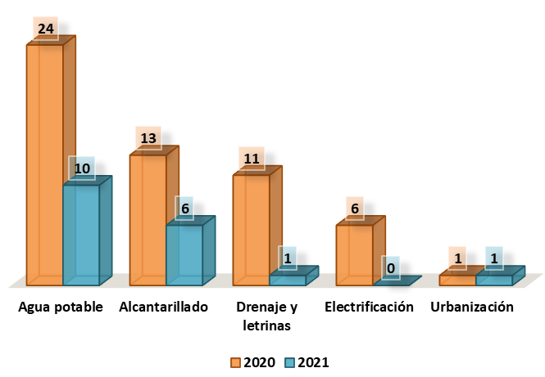
Fondo de Infraestructura Social para las Entidades (FISE)
5
Análisis de Servicios y Gestión
Durante el ejercicio 2021, el FISE realizó un total de 18 proyectos, de los cuales 17 fueron obras de servicios básicos, los anteriores, se dividen en 10 proyectos de agua potable, 6 proyectos de alcantarillado, 1 proyecto en drenaje y letrinas y 1 proyecto corresponde a urbanización.
Indicador | Presupuesto del Ejercicio
Presupuesto asignado | $ 131,402,630.00
Recursos planeados | $ 131,402,630.00
Servicios y Gestión
Inversiones realizadas con recursos del FISE
Focalización | Proyectos | Monto ($) | %
ZAP urbana | 6 | $ 67,329,972.06 | 51.25%
ZAP rural | 2 | $ 12,660,952.95 | 9.64%
Pobreza extrema | 10 | $ 47,449,972.48 | 36.12%
Subtotal de inversiones | 18 | $ 127,440,897.49 | 97.00%
Gastos indirectos |  | $ 3,942,078.90 | 3.00%
Total reportado FISE |  | $ 131,382,976.39 | 100.00%

Slide 6
Fondo de Infraestructura Social para las Entidades (FISE)
6
Fortalezas | Debilidades
El programa cuenta con reglas de operación. Existe una matriz de indicadores estatal. El recurso se entregó en tiempo y forma. El recurso se mezcló con otros fondos para mejorar el impacto. El fondo está perfectamente alineado al plan estatal, plan nacional y los objetivos de la ONU. El presupuesto asignado es 100% ejecutado. El personal tiene experiencia sobre el funcionamiento del Fondo. | A la fecha, el programa no se tiene evaluaciones de impacto.
Oportunidades | Amenazas
Al tener bien definidas la población potencial y objetivo, la planeación de los recursos del fondo están bien dirigidos. Al permitir la mezcla de recursos, se puede tener una mejor cobertura que con los recursos asignados. Al contar con un padrón de beneficiarios es evita que se apoye a una localidad más de una vez con la misma obra. | El desplazamiento de la población ocasiona que localidades apoyadas queden abandonadas. Dado que las estimaciones de carencia social del CONEVAL se basan en los censos del INEGI y se llevan a cabo cada 10 años, se propicia que la información de las zonas ZAP no sea precisa. En cada cambio de gobierno, el personal que opera el programa es reemplazado lo que genera que se pierda el know how. La falta de cumplimiento de convenios firmados con municipios o con instancias federales.
Análisis FODA

Slide 7
Fondo de Infraestructura Social para las Entidades (FISE)
7
Dar continuidad a los reportes en tiempo y forma de las metas de los indicadores del FISE, a fin de poder comparar el logro de los indicadores respecto de sus metas programadas y con base en ello, medir los resultados del Fondo en los rubros correspondientes. Continuar con una planeación más detallada y meticulosa de las metas de los indicadores del FISE, a fin de que en su proyección puedan ser considerados los efectos ya sean positivos o negativos que durante el ejercicio fiscal pudieron afectar su cumplimiento. A fin de garantizar la granularidad, consistencia y calidad de la información que se reporta a la federación mediante el SFU, lo cual constituye una parte fundamental del proceso de rendición de cuentas del gasto federalizado, se recomienda que todos los ejecutores del FISE, que además tengan la obligación de reportar el ejercicio, destino y resultados de dichas aportaciones en el PASH, cuenten con los siguientes documentos de respaldo: Diagrama y descripción del proceso de generación de la información para la determinación de los valores reportados anualmente para cada uno de los indicadores de desempeño del FISE analizado. Documentos en los que se describan los mecanismos, instrumentos y formatos utilizados para la generación, recopilación, integración, análisis, revisión y control de la información que sustenta los valores reportados en los indicadores de desempeño. Bitácora o memoria de cálculo y sustento estadístico de los valores reportados en los indicadores de desempeño del FISE.
Contar con mecanismos para medir la satisfacción de la población atendida. Cumplir con convenios firmados con municipios o con instancias federales.
Recomendaciones
8
El FISE cuenta con las respectivas reglas de operación del fondo, además se cuenta con una matriz de indicadores a nivel estatal y el fondo está alineado al plan estatal, al plan nacional y a los objetivos de la ONU. Respecto al recurso, este mismo se entregó en tiempo y forma, mezclándose con otros fondos para mejorar el impacto hacia los beneficiarios; el presupuesto asignado fue ejecutado en el 100% de su totalidad. Se cuenta con personal con experiencia en el funcionamiento del FISE.
Acciones del Programa
en el Ejercicio Fiscal actual

